Slide 1
Présentation

Slide 2
Qu’est-ce que la condition physique ?
Définition : « Niveau d’entraînement physique et psychologique minimum nécessaire pour satisfaire aux exigences d’une activité physique donnée. »
Powerpoint, « Activités physiques et santé », Ministère de la Santé et
des Solidarités.

Slide 3
Pourquoi faut-il entretenir sa condition physique ?
Votre condition physique vous permet de vous mouvoir. Elle conditionne votre activité physique et répond à vos besoins de tous les jours.
Qu’est-ce que l’activité physique ?
Définition : « Tout mouvement corporel produit par la contraction des muscles squelettiques entraînant une augmentation de la dépense d’énergie au dessus de la dépense de repos. »
Powerpoint, « Activités physiques et santé », Ministère de la Santé et des Solidarités.

Slide 4
Bénéfices de l’activité physique pour la santé
Une activité physique correspondant à une dépense énergétique de 1 000 kcal par semaine (soit la dépense énergétique moyenne obtenue par 30 minutes quotidiennes d’activité physique modérée) est associée à une diminution de 30 % de la mortalité.
Une activité physique régulière chez les sujets ayant présenté un infarctus du myocarde est associée à une diminution de la mortalité de 25 %.
L’activité physique peut jouer un rôle d’atténuation du gain de poids au cours du temps, sans toutefois permettre de prévenir complètement le phénomène.

Slide 5
Risques de la sédentarité pour la santé
Qu’est-ce que la sédentarité ?
Elle correspond à une activité physique faible ou nulle avec une dépense énergétique proche de zéro. La mesure du temps passé devant un écran que ce soit un ordinateur ou une télévision est un très bon indicateur de sédentarité.
Au niveau mondial, près de 31% des adultes âgés de 15 ans et plus manquaient d’activité physique en 2008 (hommes 28% et femmes 34%). Environ 3,2 millions de décès chaque année sont attribuables au manque d’exercice.
La sédentarité pourrait bien figurer parmi les 10 principales causes de mortalité et d’incapacité dans le monde.

Slide 6
Quand est-ce que je fais une activité physique ?
Les principales caractéristiques d’une activité physique donnée sont l’intensité, la durée, la fréquence et le contexte dans lequel elle est pratiquée.
En fonction du contexte, on identifie trois situations principales :
1) l’activité physique lors des activités professionnelles ;
2) l’activité physique dans le cadre domestique et de la vie courante (par ex. transport) ;
3) l’activité physique lors des activités de loisirs (incluant les activités sportives).

Slide 7
Comment exercer le corps exerce t-il une activité physique ?
Les muscles squelettiques sont les muscles sous contrôle volontaire du système nerveux central. Le corps humain comprend environ 600 muscles présents chez tous les individus sains.
On distingue les activités physiques :
très courtes et intenses qui sollicitent principalement le métabolisme anaérobie (en absence d’oxygène),
des activités prolongées qui mettent en jeu principalement le métabolisme aérobie (en présence d’oxygène).
La contraction musculaire est à la base de toute activité physique.

Slide 8
La contraction musculaire
La filière anaérobie alactique (sans production de lactate), mise en jeu pour des efforts intenses d’une durée inférieure à quelques dizaines de secondes. Le rendement énergétique est ici voisin de 100 % et développe une puissance considérable.
Ex : course de 100 m, saut vertical, etc.
La filière anaérobie lactique, mise en jeu pour des efforts intenses d’une durée supérieure à 10-15 secondes, utilise le glycogène musculaire. Cette filière est capable d’assurer des puissances maximales plus faibles.
Ex : relais sur 30 m, course de 200 m et +, etc.
La filière aérobie, mise en jeu pour des efforts prolongés au-delà de quelques minutes, représente le système le plus important. La puissance maximale est plus faible. Elle dépend directement de la capacité de l’organisme à fournir de l’oxygène aux muscles d’une part et du rendement musculaire d’autre part.
Ex : course de demi-fond, marche, montée d’escaliers, etc.

Slide 9
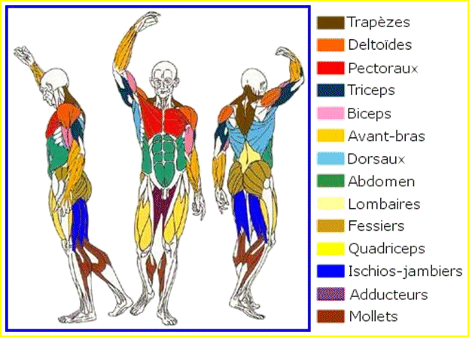
Quels muscles interviennent dans la contraction musculaire ?
Principaux muscles :

Slide 10
Présentation des tests

Slide 11
Vous devrez à partir de votre fiche individuelle, réaliser les tests suivants :
Composition corporelle : IMC et IMG ;
Adaptation cardio-respiratoire à l’effort : test de Ruffier ;

Slide 12
Indice de Masse Corporelle
Homme
Âge (années) | 15-19 | 20-29 | 30-39 | 40-49 | 50-59 | 60-69
maigre | <20 | <21 | <22 | <23 | <24 | <24
mince | 20-21 | 21-22 | 23-24 | 24-25 | 24-25 | 24-25
normal | 21-22 | 23-24 | 24-26 | 25-27 | 25-27 | 26-27
Embonpoint | 22-23 | 25-26 | 26-28 | 27-28 | 27-28 | 27-28
Obèse | >24 | >27 | >28 | >29 | >29 | >29
Femme
Âge (années) | 15-19 | 20-29 | 30-39 | 40-49 | 50-59 | 60-69
maigre | <19 | <19 | <20 | <21 | <22 | <22
mince | 19-20 | 19-20 | 21-22 | 21-22 | 22-23 | 23-24
normal | 20-22 | 21-22 | 22-23 | 23-25 | 24-26 | 24-26
Embonpoint | 22-23 | 22-23 | 24-25 | 25-27 | 26-28 | 27-28
Obèse | >24 | >24 | >26 | >28 | >29 | >29
L’indice de Masse Corporelle ou IMC est une référence international permettant de diagnostiquer un déséquilibre par rapport au poids.

Slide 13
Indice de Masse Graisseuse
Des études indiquent qu’une augmentation du ratio de 0,1 augmente le risque de décès de 34% chez les hommes et 24% chez la femmes.
A votre mètre à ruban pour connaitre votre Rapport taille hanche ou RTH et savoir si vous devez modifier vos habitudes alimentaires!

Slide 14
Test de Ruffier-Dickson
indice < 0 Très bonne adaptation à l' effort
0 < indice < 5 Bonne adaptation à l' effort
5 < indice < 10 Adaptation à l' effort moyenne
10 < indice < 15 Adaptation à l' effort insuffisante
15 < indice Mauvaise adaptation à l'effort

Slide 15
A vos stylos et vos baskets !

